Slide 1
Нерегулируемые перекрёстки
Гусаков Михаил

Slide 2
Что такое нерегулируемый перекрёсток
Нерегулируемый перекрёсток- это пересечение проезжих частей на котором не регулируется порядок движения ни регулировщиком, ни светофором. Или светофоры есть, но они не работают или переведены в режим жёлтого мигающего сигнала. А также, когда одна дорога – главная, а другие – второстепенные.

Slide 3
Правила проезда
На перекрестке неравнозначных дорог водитель транспортного средства, движущегося по второстепенной дороге, должен уступить дорогу транспортным средствам, приближающимся по главной, независимо от направления их дальнейшего движения.
На таких перекрестках трамвай имеет преимущество перед безрельсовыми транспортными средствами, движущимися в попутном или встречном направлении по равнозначной дороге, независимо от направления его движения.
Если водитель не может определить наличие покрытия на дороге, а знаков приоритета нет, он должен считать, что находится на второстепенной дороге.

Slide 4
Правила проезда
В случае, когда главная дорога на перекрестке меняет направление, водители, движущиеся по главной дороге, должны руководствоваться между собой правилами проезда перекрестков равнозначных дорог. Этими же правилами должны руководствоваться водители, движущиеся по второстепенным дорогам.

Slide 5
Правила проезда
На перекрестке равнозначных дорог водитель безрельсового транспортного средства обязан уступить дорогу транспортным средствам, приближающимся справа. Этим же правилом должны руководствоваться между собой водители трамваев.
Исключением является въезд на перекресток, на котором организовано круговое движение: водитель транспортного средства обязан уступить дорогу транспортным средствам, движущимся по такому перекрестку.

Slide 6
Правила проезда
При повороте налево или развороте водитель безрельсового транспортного средства обязан уступить дорогу транспортным средствам, движущимся по равнозначной дороге со встречного направления прямо или направо. Этим же правилом должны руководствоваться между собой водители трамваев

Slide 7
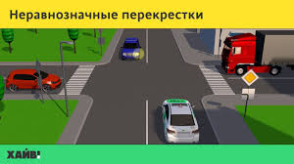

Slide 8
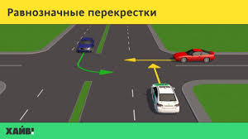

Slide 9
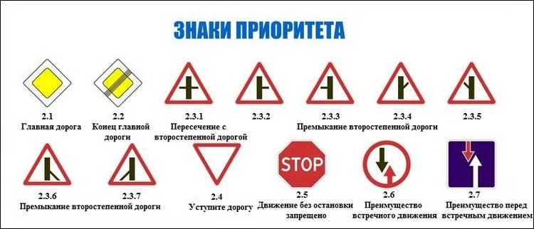

Slide 10
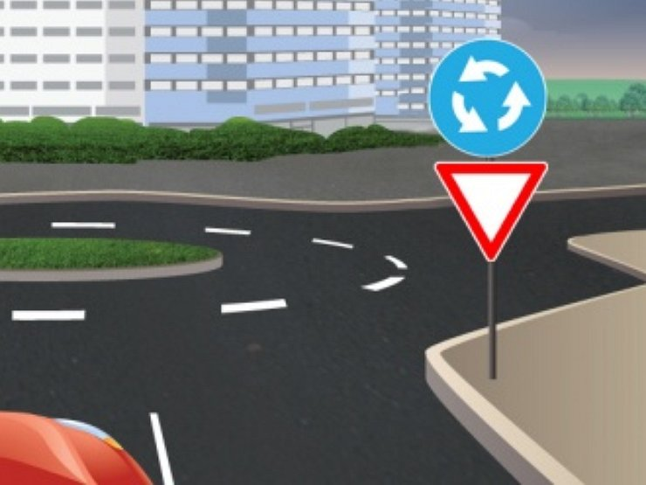

Slide 11
Спасибо за внимание!!!

